Slide 1

第3章 DSS的架構與功能

Slide 2
本章內容
DSS的架構
DSS 的環境與使用者
DSS的功能
SS在決策過程中的角色
DSS有哪些限制
以往有哪些DSS的應用

Slide 3
環境
對DSS會產生直接影響的環境因素大致有三：組織、競爭以及科技。
「組織環境」決定了DSS在組織中的地位與生存空間。
「競爭環境」的複雜性使得決策變得困難，使DSS得以發揮其功能。這是對DSS的助力。競爭使企業利潤降低，便沒有足夠的資源來進行DSS的開發與應用，因此，又可能變成阻力。
「科技環境」，透過科技的進步與應用，DSS的功效才能夠落實。

Slide 4
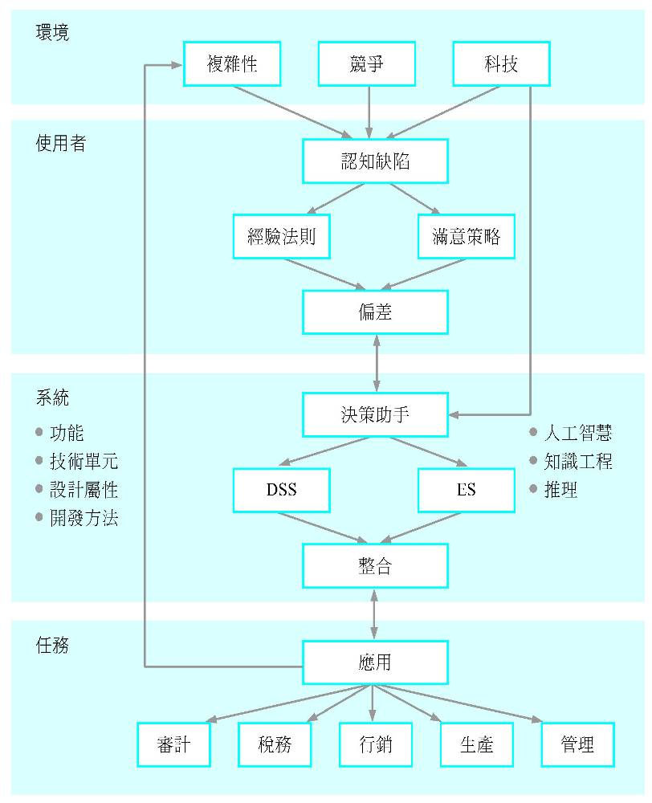
圖3-1 DSS整體架構

Slide 5
使用者(1/2)
Sprague and Carlson(1982)將DSS依技術層次分為三級，分別是：
  特用DSS
  DSS開發平台
  DSS工具

Slide 6
使用者(2/2)
DSS開發及使用相關的人員的角色可以分為五種：
  管理者或終端使用者
  中間人
  DSS建立者
  技術支援者
  技師
角色的適當分配一般需要參考下列因素：
  問題的本質
  人的特質
  技術的強點

Slide 7
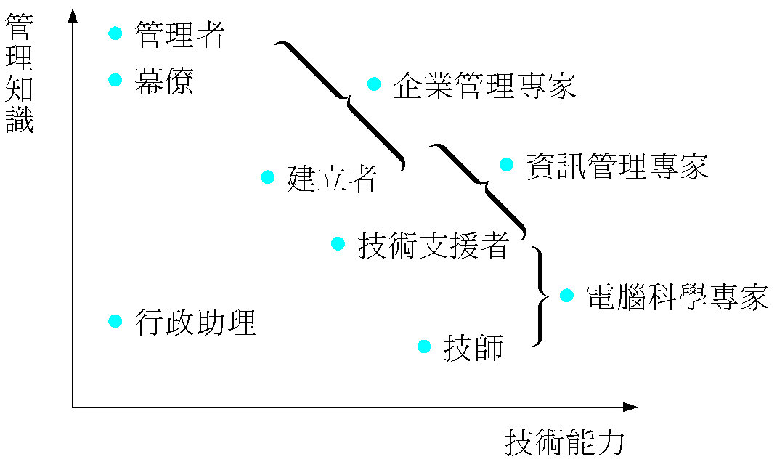
圖3-3 角色的區分

Slide 8
系統的構面
系統功能
系統設計考量
技術單元
開發方法

Slide 9
系統功能(1/5)
Dough and Duffy(1987)對高階管理者進行調查，結果發現大家所列出來的決策困難有下列幾項：
  在時間壓力下做決策。
  面臨互相衝突的目標。
  複雜性太高。
  難以估計決策的後果。
  資訊不足。

Slide 10
系統功能(2/5)
  決策難以實施。
  不易瞭解資訊是否充分。
  與他人溝通不易。
  決策資訊的相關性不明。
  決策效果不明。
  問題不明確。
  目標不確定。

Slide 11
系統功能(3/5)
系統的基本功能
  選擇
  彙總
  估計
  模擬
  計算
  最佳化
以上功能可分為兩大類(Alter, 1980)
  資料導向
  模式導向

Slide 12
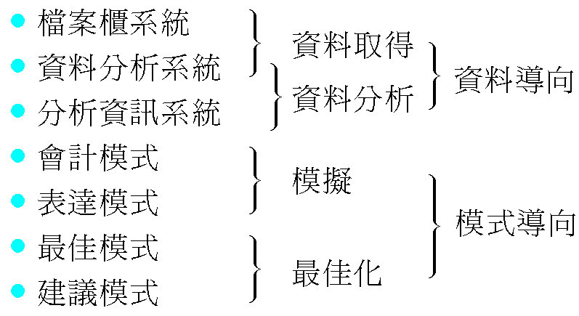
圖3-5 Alter的DSS分類

Slide 13
系統功能(4/5)
Daniel Power(2001)將DSS分為以下五類：
  資料導向的決策支援系統
  模式導向的決策支援系統
  知識導向的決策支援系統
  文件導向的決策支援系統
  溝通導向的決策支援系統

Slide 14
系統功能(5/5)
Zachary(1986)將DSS所能對決策提供的決策分成六類：
  用程式模式來協助對決策過程的掌握。
  用選擇模式來協助因素的整合與複雜方案的選擇。
  用資訊控制技術來支援決策所需之資料與知識的儲存、取用以及組織。
  用表達技術來協助決策問題的界定與表達。
  用分析與推理技術來提高問題解決的績效。
  用判斷修正的技術來支援經驗決策的量化與消除決策偏差。

Slide 15
使用者看法(1/2)
Silver由使用者角度來看系統功能，分為；
  運算元
    系統中基本的資訊處理能力，它們是DSS的基本動力。
  導引輔助
    協助用戶在決策過程中選擇恰當的運算元、調適元或排序法則，以便在複雜的程式中尋求最佳的決策。

Slide 16
使用者看法(2/2)
  調適元
    允許「使用者」去更改DSS中的其他單元，為系統提供必要的調適能力。
  排序法則
    可決定其他各單元與功能被使用的順序，決定在什麼時間下，什麼運算元、導引輔助或調適元應該被使用。

Slide 17
系統設計考量(1/5)
決策指引
  影響標的
    決策程序的結構與執行，也就是可以把決策程序加以重新組合或執行某個既定的決策程序。
    決策程序的結構最主要的部分便是運算的選擇。
    決策程序的執行也會受到DSS使用的影響。
  指引形式
    「建議性指引」替決策者做判斷，以決定該如何做或該取得哪些輸入資料等。
    「資訊性指引」則僅展示有關的資訊，以便啟發決策者的智慧。

Slide 18
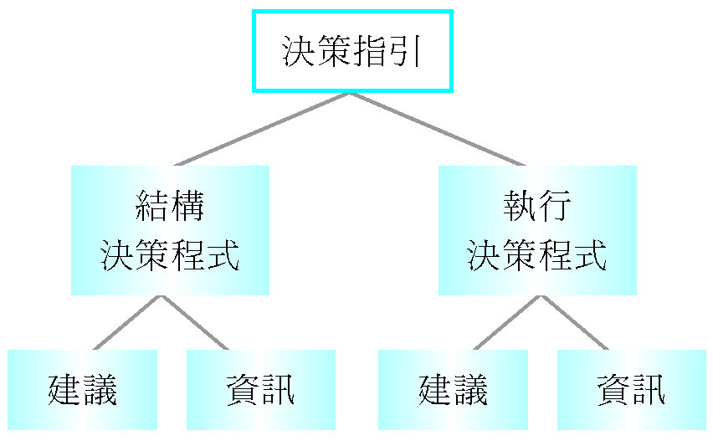
圖3-6 指引形式與標的

Slide 19
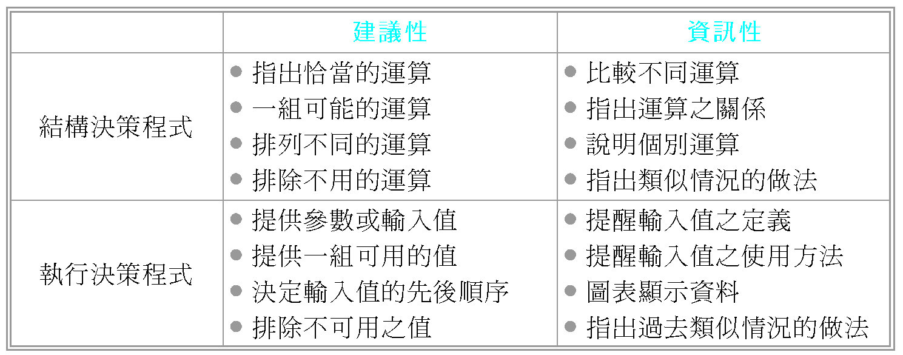
表3-1 決策指引的例子

Slide 20
系統設計考量(2/5)
  指引方式
    指引提供的方式有三種：固定式、機動式以及參與式。

Slide 21
系統設計考量(3/5)
  指引範圍
    短期的指引
    長期的指引
  指引的需求
    生手比熟練的決策者更需要指引的協助。
    工作的結構化程度愈高，需要指引的程度愈低。
    慣於用標準程式來進行決策的人，對結構性的指引需要較少。
    問題的目標愈明確，需要判斷指引的程度就愈低。
    風險程度愈低，需要指引的程度也愈低。
    由高階運算元所構成的系統與由低階運算元所構成的系統對指引的要求不同。

Slide 22
系統設計考量(4/5)
決策限制
  決策限制：一個是絕對的；另一個則是使用者感覺的。
  調適元愈廣泛、愈有彈性，系統的限制也愈少。表達的方式與變化愈多，則決策活動的可能範圍便愈廣，而限制也就愈少。
  會影響決策活動次序的主要是排序法則。

Slide 23
系統設計考量(5/5)
  參數對決策執行所可能造成的主要限制有二：(1) 有重要參數未被考慮；(2)重要參數被考慮但無法取得正確數值。
  唯一對DSS不會產生太多限制的是導引輔助。
定型程度與彈性
  預先定型的部分
  未來客製化的可能性

Slide 24
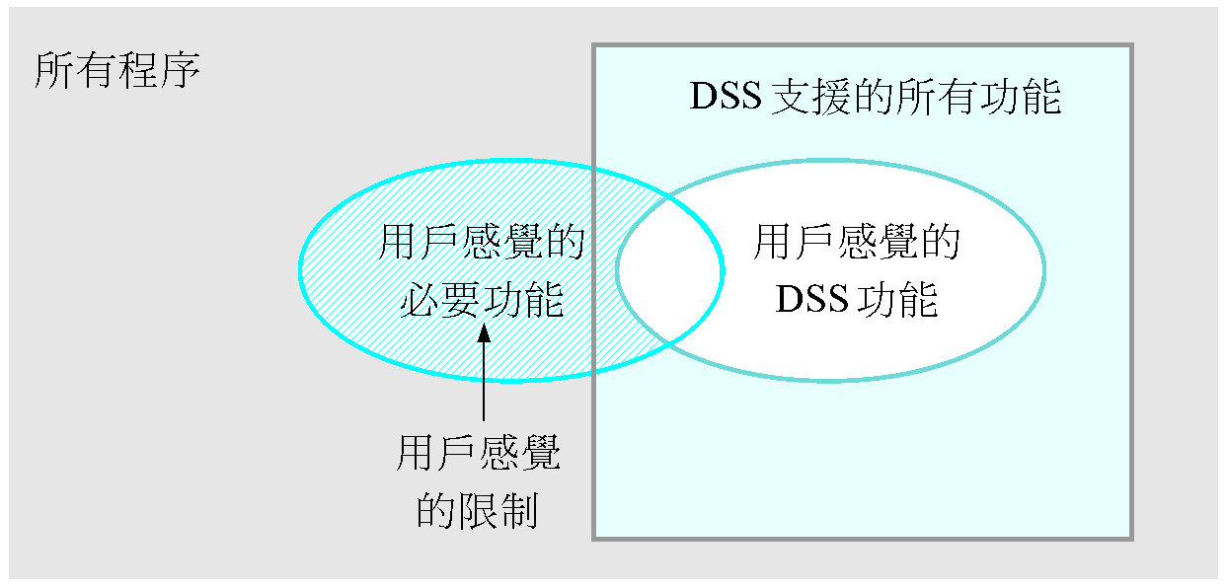
圖3-7 DSS單元對決策者的限制

Slide 25
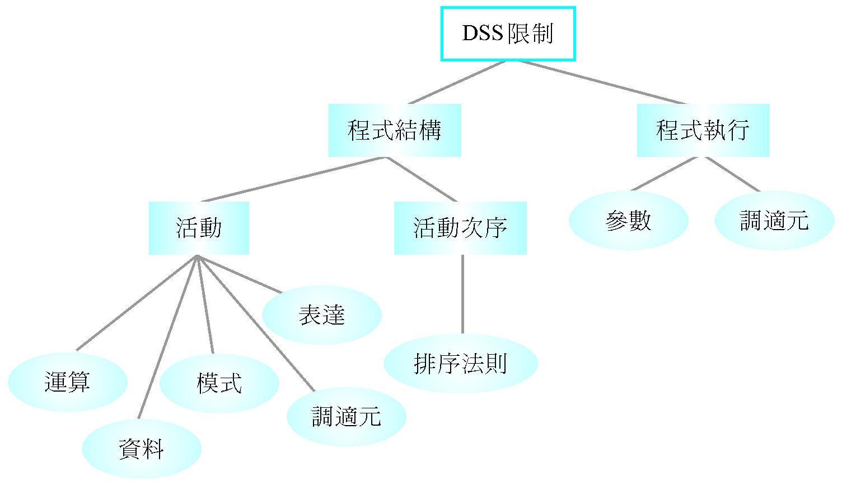
圖3-8 造成DSS限制的來源

Slide 26
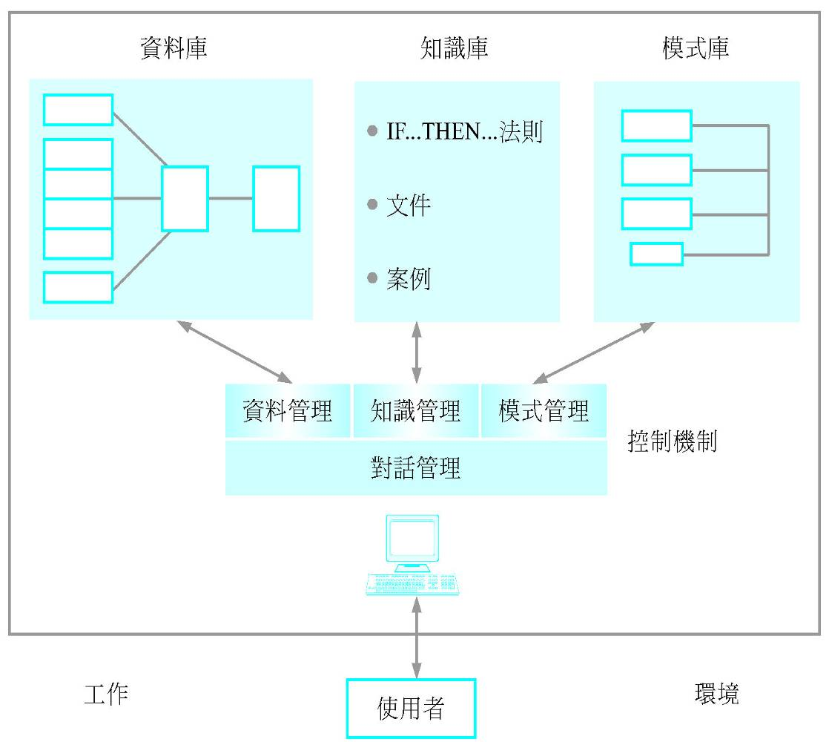
圖3-9 決策支援系統的構成單元

Slide 27
技術單元(1/4)
對話次系統(Bennett, 1977)
  行動語言
  顯示語言
  使用者知識庫
對話次系統需具備下列能力：
  能處理不同的對話風格，甚至隨使用者的選擇而變換風格。
  能容許使用者選擇不同的輸入媒體。
  能用多種不同的形式與媒體顯示資料。
  能彈性支援使用者知識庫。

Slide 28
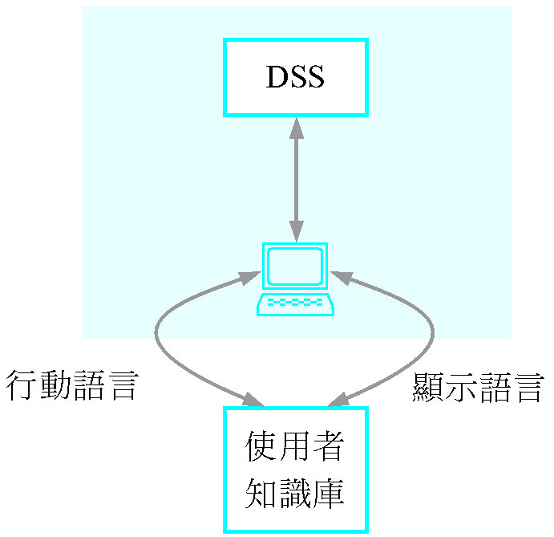
圖3-10 系統與使用者間之對話

Slide 29
技術單元(2/4)
資料次系統
  一般能力
    與MIS及其他資料來源的區分，方便資料選取及刪除。
    快速而方便地管理資料的新增修改作業。
    能夠以友善的方式來描述資料結構。
    支援不同的計算模式。
    能夠處理個人與非正式的資料。
    以全面的資料管理功能來管理廣泛而多變的資料。

Slide 30
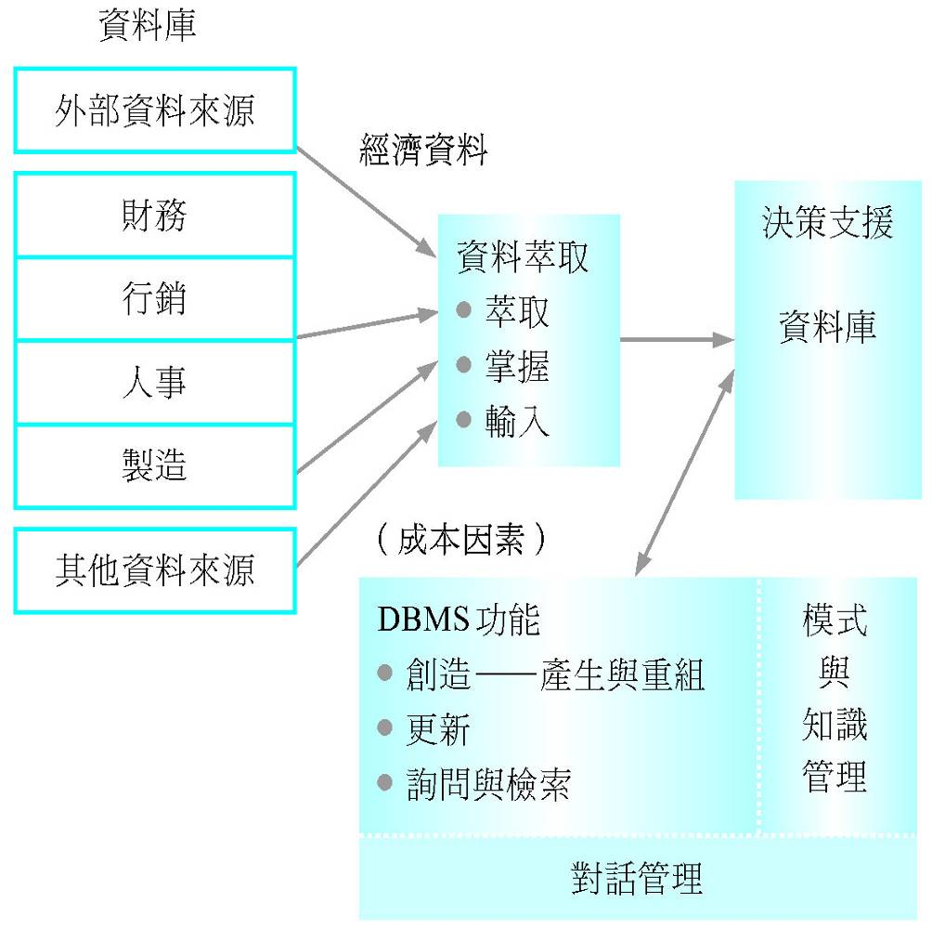
圖3-11 資料次系統的結構

Slide 31
技術單元(3/4)
模式次系統
  DSS的模式次系統之主要能力應包括：
    快速且容易地建構新模式。
    方便的模式管理與應用，包括新增、修改、刪除、整合等作業。
    歸類與維護各式各樣的模式，並支援各階層決策分析的需求。
    與資料庫做良好的結合。
    支援智慧型的模式選擇與運用。

Slide 32
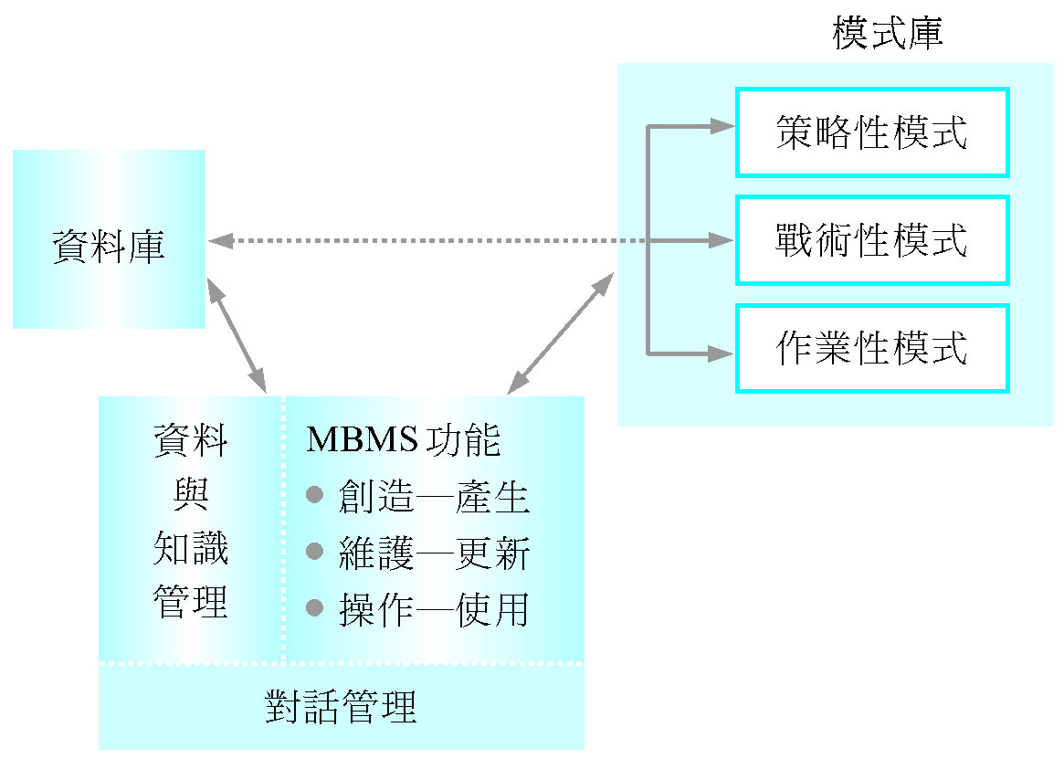
圖3-12 模式次系統的結構

Slide 33
技術單元(4/4)
知識次系統
  知識管理單元的主要功能包括：
    有效掌握決策相關知識，並儲存於知識庫中。
    支援知識的更新與驗證。
    有效地將知識做適當歸類，以方便應用。
    協助知識的推理及新知識的擷取與學習。

Slide 34
開發方法
系統分析：ROMC方法
  指的是由四個構面去思考系統需要哪些功能
    表達
    運算
    記憶輔助
    控制機制
    調適性的系統設計
  先發展出一個簡單的系統，再依使用時不同的狀況需要，逐步讓系統功能演進成為全面符合需求的DSS。

Slide 35
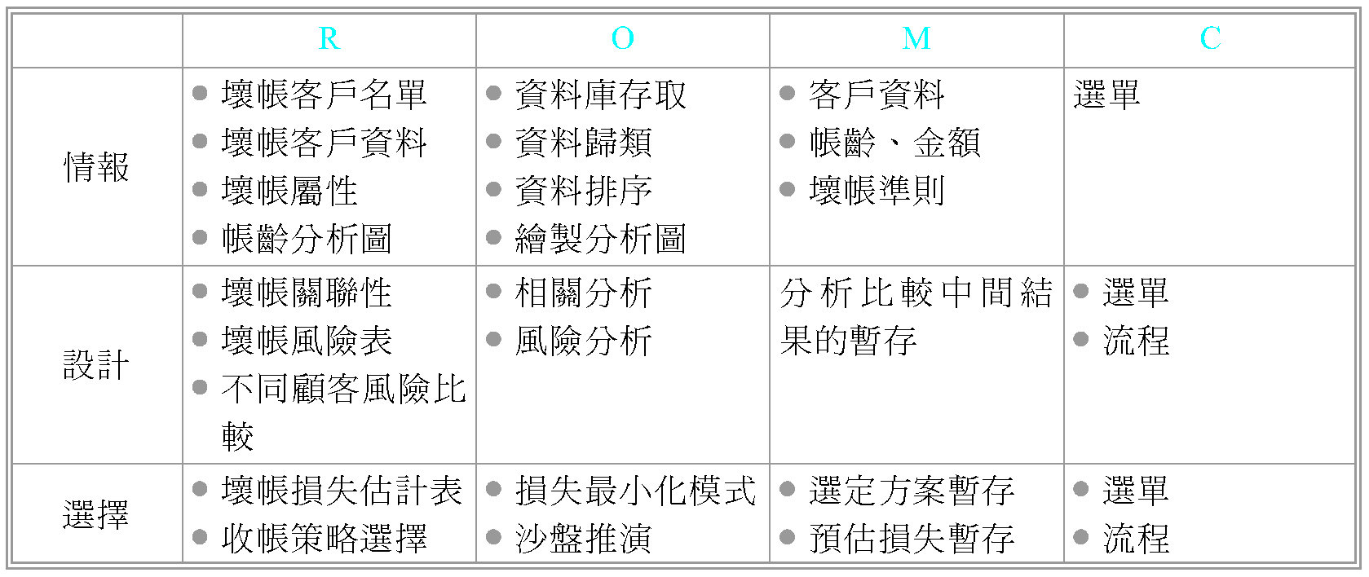
表3-2 ROMC分析矩陣之簡例

Slide 36
決策任務
有助於決策者選擇DSS的原則
  問題本身有不確定性與許多可能結果。
  相關資料可以取得。
  大致明瞭重要因素間的因果關係，而且可以建構成數學模式。
  問題重要而且不當決策可能造成嚴重的後果。
  公司內有足夠的人才來發展DSS。

Slide 37
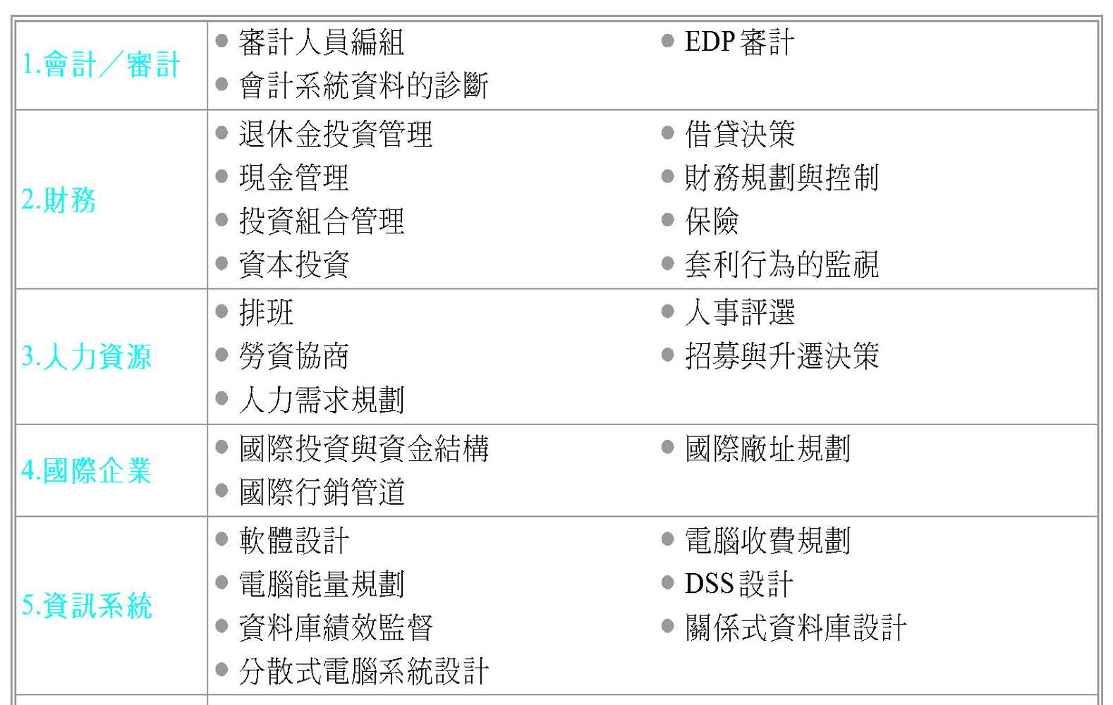
表3-3 DSS的應用(1/3)

Slide 38
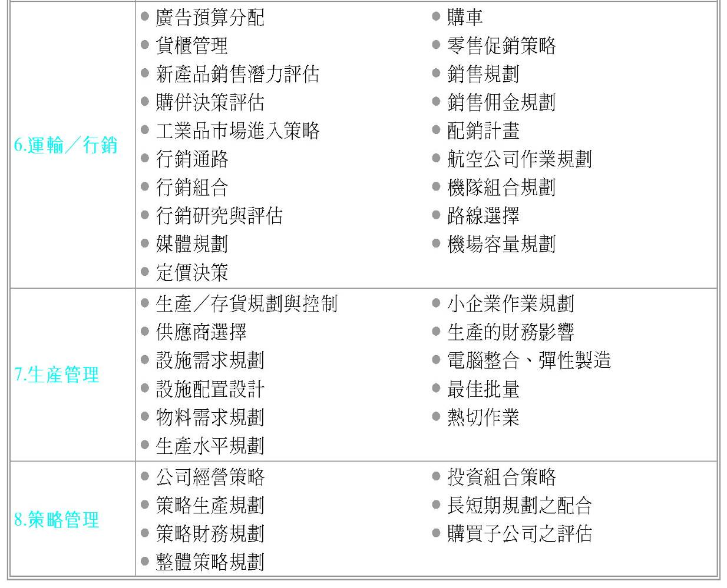
表3-3 DSS的應用(2/3)

Slide 39
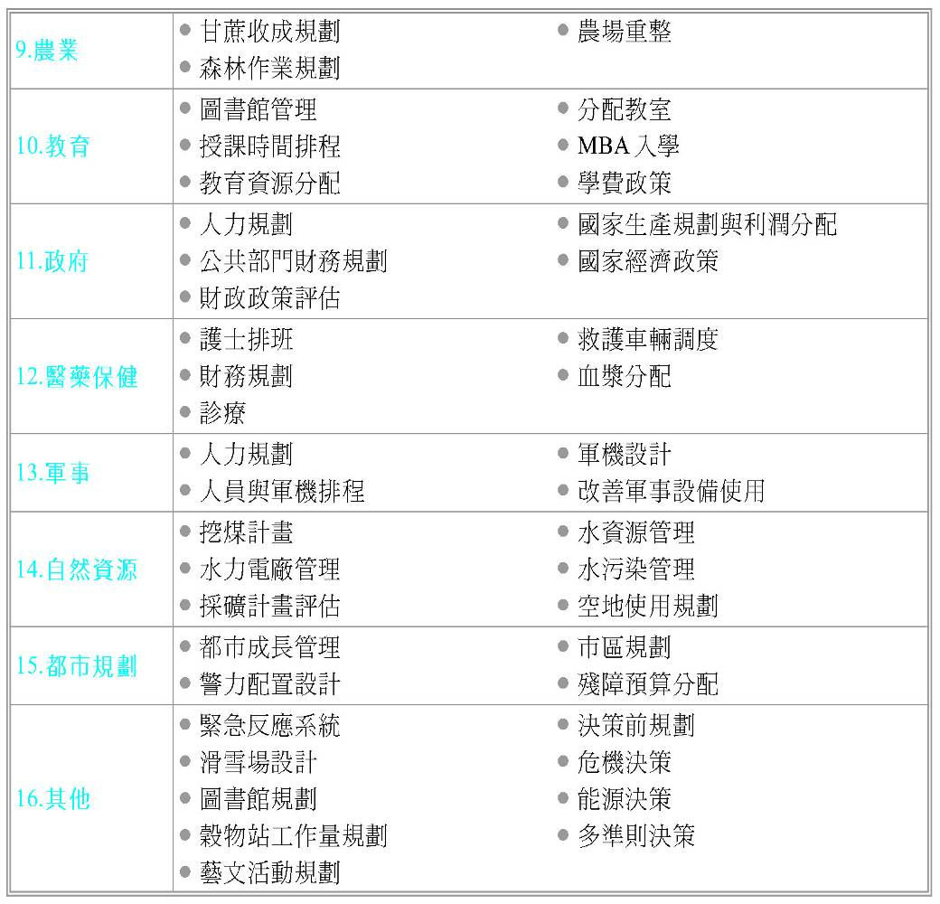
表3-3 DSS的應用(3/3)

